Slide 1

Пригадую слова з апострофом і звуками [дж], [дз], [дз’]
Українська мова
3 клас. Розділ 1.
Пригадую знання
про звуки і букви.
Урок 5

Slide 2

Налаштування на урок
Колір настрою
Ми сюди прийшли учитись,
Не лінитись, а трудитись.
Працюємо старанно,
Завдання виконуємо
ми бездоганно!
Тривога, хвилювання
Спокій, рівновага
Задоволення
Завзяття, бажання діяти
Починаємо роботу виміром вашого настрою на «Пульті». Намалюйте кружечок того кольору, який передає ваш настрій на початку уроку

Slide 3

Перевіримо домашнє завдання
Назви в реченні підкреслені букви, які позначають м’які приголосні звуки.
Прочитай складене речення про відвідування майстерні.
ЛЬВІВСЬКА МАЙСТЕРНЯ ШОКОЛАДУ
Які букви вказують м’якість попереднього приголосного?
ь і є ю я
Стор 7 №12

Slide 4
Мікрофон
Чим відрізняється звук від букви?
Звук ми вимовляємо і чуємо. Букву читаємо і бачимо.
Скільки букв в українській абетці?
33 букви
На які дві групи ділять звуки за способом вимови?
Голосні і приголосні
Голосні звуки творяться за допомогою голосу, а приголосні за допомогою голосу і шуму або тільки шуму
Чим відрізняються вимови голосних і приголосних звуків?

Slide 5

Мікрофон
Які букви позначають завжди два звуки?
Букви Ї та Щ
Яка буква зовсім не позначає звуку?
Ь
Які букви вказують м’якість попереднього приголосного?
ь і є ю я
Який приголосний завжди м’який?
Звук й

Slide 6

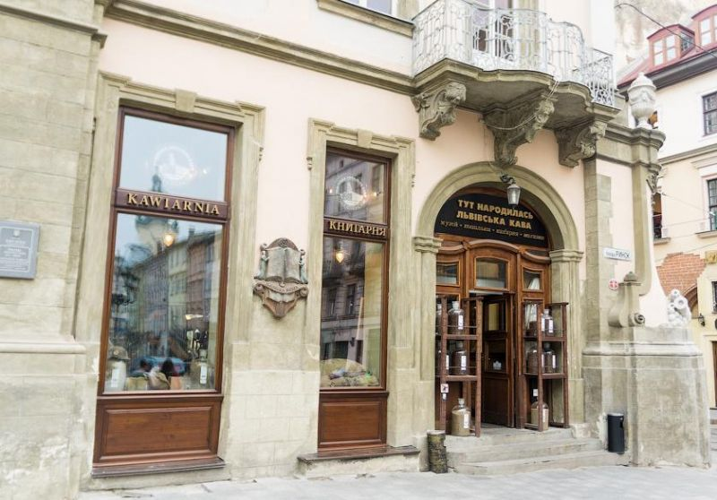
Повідомлення теми уроку
Сьогодні на уроці ми продовжуємо подорожувати видатними місцями Львова. Також ми згадаємо написання та вимову слів з апострофом, буквосполучень дж, дз. Тож у путь…

Slide 7






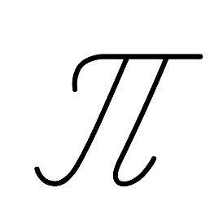

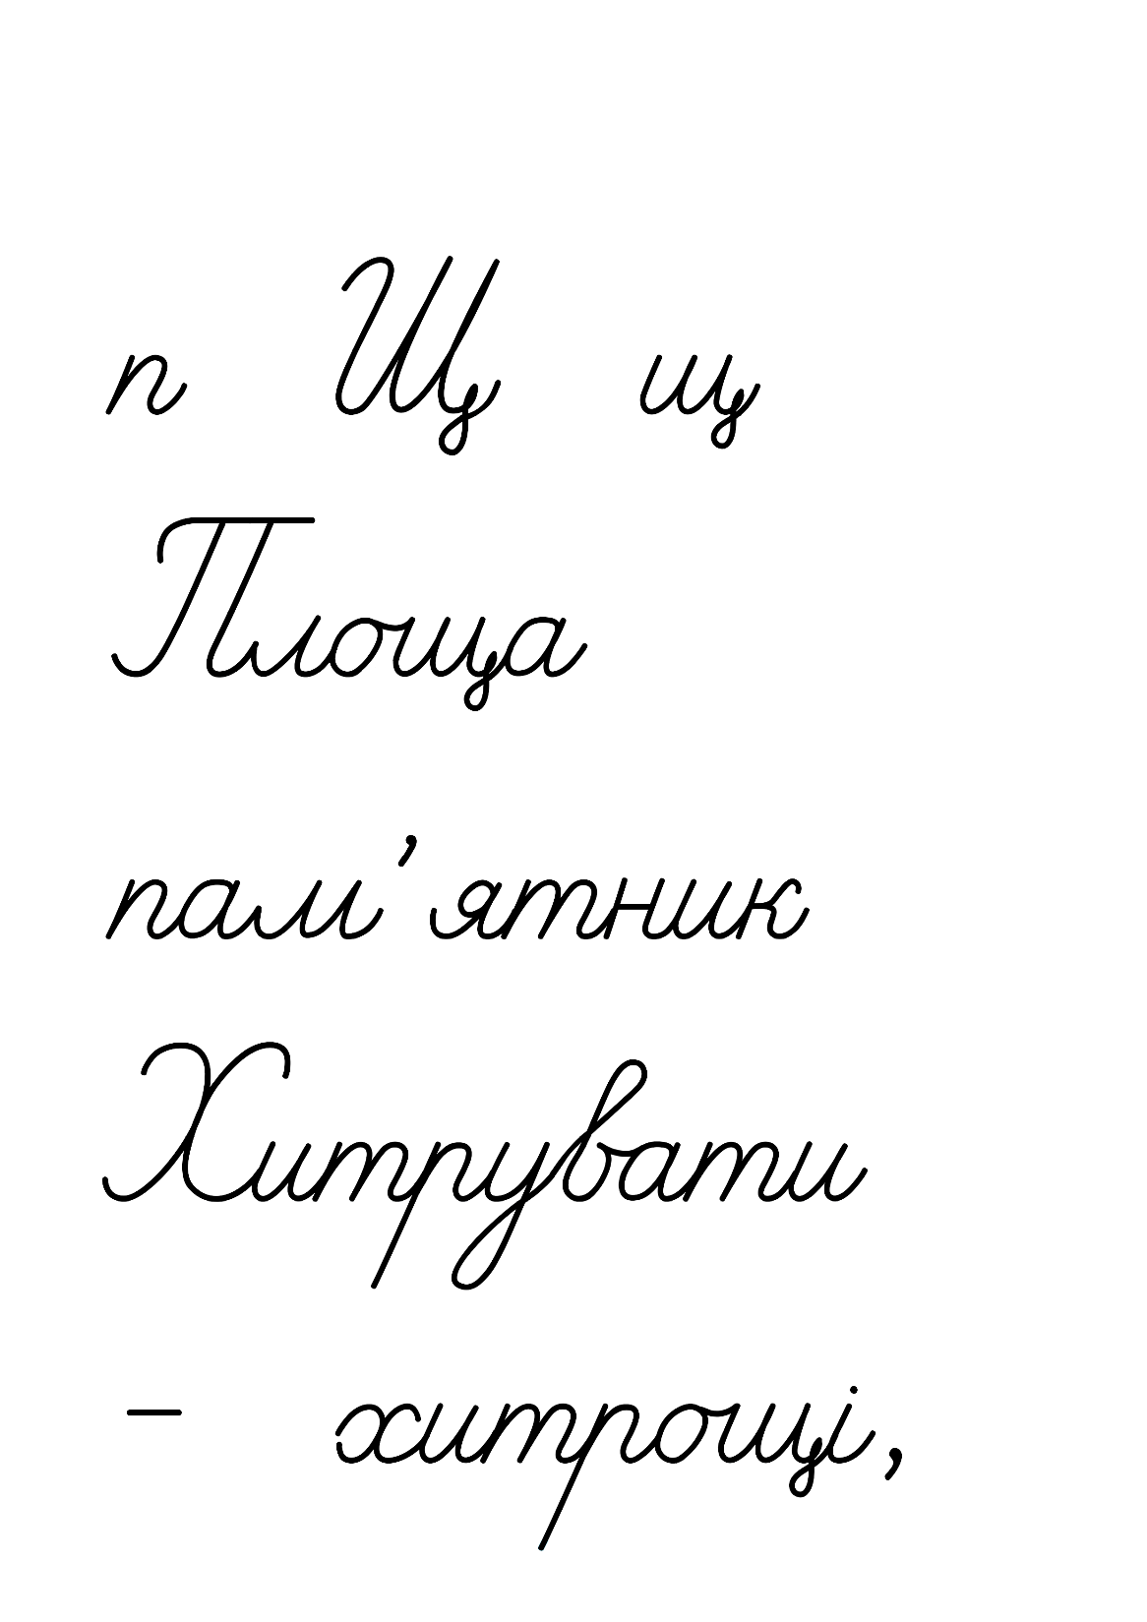
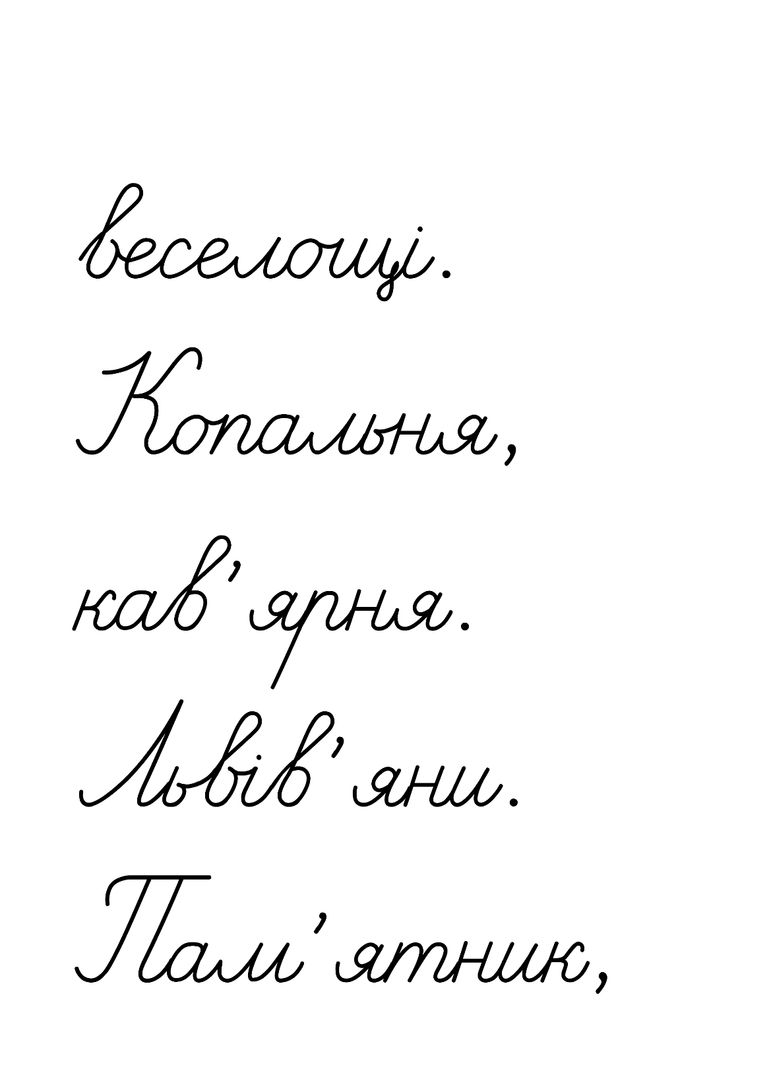
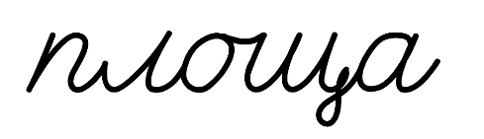
Хвилинка каліграфії
– о – =о – – о –
– – о – – о
– о – =о – = о
Прочитай і запиши букви і слова. Познач склади, наголос. Побудуй звукові схеми слів.

Slide 8

У центрі Львова друзі побачили дивну вивіску на кав’ярні
Прочитай її. Поміркуй, що дивного в цьому написі.
Копальня – шахта, місце видобування корисних копалин.
я ю є і ь
Підручник.
Сторінка
8

Slide 9
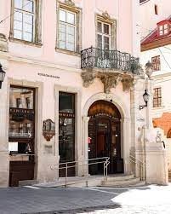
Прочитай текст, щоб зрозуміти,
чому кав’ярня має таку назву.
Найвідоміша кав’ярня Львова — «Львівська копальня кави». Львів’яни створили легенду, ніби львівську каву виготовляють не з плодів кавового дерева, а видобувають у копальні, як вугілля. Свою легенду вони відтворили в цій кав'ярні.
Прочитай виділені в тексті слова. Пригадай, коли ставиться апостроф. Поясни, чому ці слова написані з апострофом.
Підручник.
Сторінка
8

Slide 10
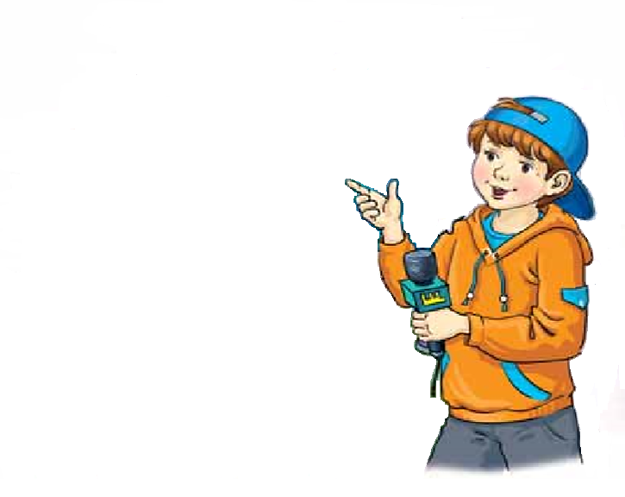
Пам’ятка
Апостроф ставимо після твердого приголосного звука
перед буквами _______.
Є Ї Ю Я
Прочитай слова. Випиши ті, у яких треба вставити апостроф.
Пам..ятник, подвір..я, л..юстра, хлоп..ята, м..який, сі..є, в..ється, п..ятниця, в..юн, м..яч.
Підручник.
Сторінка
8

Slide 11

Утвори й запиши слова за зразком
– о – =о – о =
Із риби – риб'ячий.
Із соломи - … … … … … … .
Із каменю - … … … … … .
Із дерева - … … … … … … .
солом'яний
кам'яний
дерев'яний
Побудуй звукову схему виділеного слова
Підручник.
Сторінка
8

Slide 12
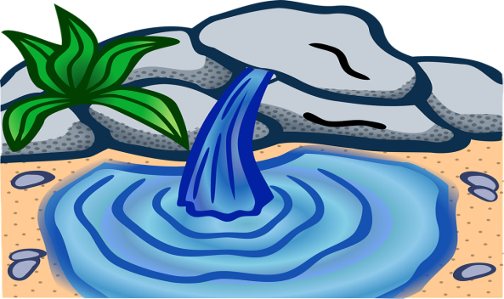

Родзинка знайшла цікаву інформацію про джерела. Прочитай її.
– о –о –о
На Львівщині є цілющі джерела. Із них б’є, дзюрчить, дзвенить дзеркально чиста мінеральна вода. Вона має лікувальні властивості.
Спиши перші два речення. Підкресли слова зі звуками [дж], [дз], [дз']. Пригадай, що ти знаєш про ці звуки? Побудуй звукову схему одного з цих слів.
Це усі повинні знати: нас не можна роз'єднати.
Відрізняємось ми чим? Літер дві, а звук один. [дж], [дз], [дз']
Підручник.
Сторінка
9

Slide 13

Розглянь етикетку з пляшки мінеральної води
Знайди на ній відповіді на запитання
1. Як називається вода?
2. Яка денна норма води для людини?
3. Чи містить ця вода газ?
4. Який термін придатності цієї води?
5. Чи можна вживати цю воду?
м. Моршин
Термін придатності до 20.12.2020
Підручник.
Сторінка
9

Slide 14

Яку воду ти вживаєш? Як часто ти її п’єш?
Склади про це текст (3–4 речення)
Я вживаю мінеральну воду «…». Купую її в магазині. П'ю … рази на день.
Підручник.
Сторінка
9

Slide 15
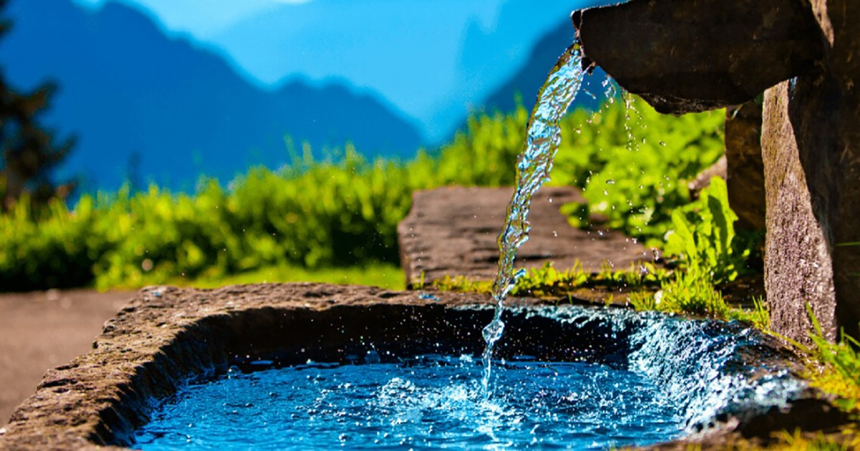
Пояснення домашнього завдання
Вправа 10. Спиши текст. Допиши, чи доводилося тобі пити воду з джерела. Побудуй звукові схеми виділених слів.
Щедра земля дарує людям джерельну воду. Вона чиста, прохолодна, смачна.
Підручник.
Сторінка
9

Slide 16
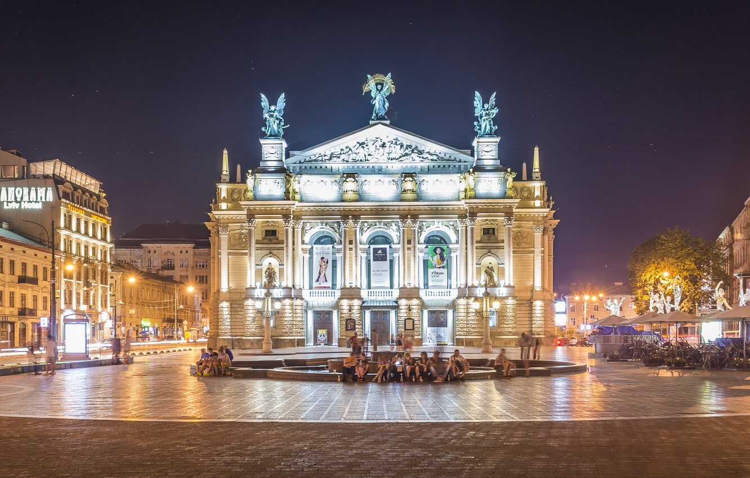
Підсумок уроку. Рефлексія
Що нового ми дізналися сьогодні на уроці про Львів і Львівщину?
Які знання пригадали?
Яке завдання було найцікавішим?
Закінчуємо роботу виміром вашого настрою на «Пульті настрою». Намалюйте кружечок того кольору, який передає ваш настрій в кінці уроку

